Slide 1
التكرارات المتجمعة
الصاعدة والنازلة

Slide 2
المدرج التكراري
تذكير
مثال
الجدول التالي يبين توزيع عينة من 100 ساكن في دراسة حول الأمراض المزمنة حسب العمر
المصابون بمرض السكري | الفئات العمرية
04 | 30-
07 | 40-
11 | 50-
15 | 60-
18 | 70-
20 | 80-
25 | 90-
100 | ∑
المصابون بمرض السكري | الفئات العمرية
04 | [30-40[
07 | [40-50[
11 | [50-60[
15 | [60-70[
18 | [70-80[
20 | [80-90[
25 | [90-100[
100 | ∑
المصابون بمرض السكري | الحدود الفعلية للفئات العمرية
04 | 29,5-39,5
07 | 39,5-49,5
11 | 49,5-59,5
15 | 59,5-69,5
18 | 69,5-79,5
20 | 79,5-89,5
25 | 89,5-99,5
100 | ∑

Slide 3
التكرار | التكرار الفعلي | الفئات
 |  | 10-19
 |  | 20-29
 |  | 30-39
 |  | 40-49
 |  | 50-59
 |  | 60-69
 |  | 70-79
 | المجموع ∑
التكرار المئوي%
6%
12%
20%
30%
16%
10%
6%
100%
التكرار المطلقfi
3
6
10
15
8
5
3
50
التكرار النسبي
0.06
0.12
0.20
0.30
0.16
0.10
0.06
1
يجب أن تشمل أصغر قيمة
يجب أن تشمل أكبر
قيمة
مجموع التكرارات =حجم العينة
دائماً
دائماً

Slide 4
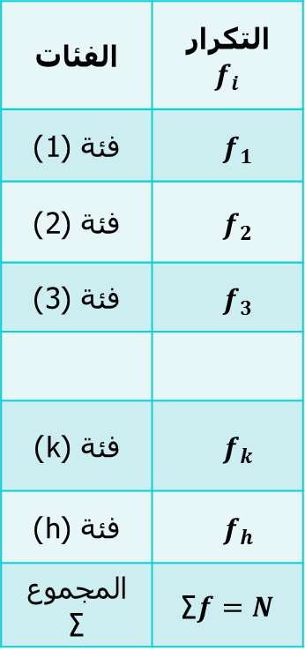
التوزيعات التكرارية المتجمعة
التكرار $$f_{i}$$ | الفئات
$$f_{1}$$ | فئة (1)
$$f_{2}$$ | فئة (2)
$$f_{3}$$ | فئة (3)
$$f_{k}$$ | فئة (k)
$$f_{h}$$ | فئة (h)
$f=N$∑ | المجموع ∑
أقل من الحد الأعلى للفئة
ت.م.ص
$$f_{1}$$
$$f_{2}+f_{1}$$
$$f_{3}+f_{2}+f_{1}$$
$$f_{h}{+…….f}_{2}+f_{1}$$
التوزيع المتجمع الصاعد
+
+
نحصل على التكرار المتجمع الصاعد بتجميع التكرارات بطريقة متتالية من بداية الجدول
التكرار المتجمع الصاعد لأخر فئة = مجموع التكرارات=N

Slide 5
المثال السابق
التكرار (عدد العمال) | فئات الأجور
3 | 10-
6 | 20-
10 | 30-
15 | 40-
8 | 50-
5 | 60-
3 | 70-80
50 | ∑
أقل من 20
أقل من 30
أقل من 40
أقل من 50
أقل من 60
أقل من 70
أقل من 80
أقل من الحد الأعلى للفئة
ت.م.ص
3
9
19
34
42
47
50

Slide 6
التمثيل البياني للتكرار المتجمع الصاعد
لرسم هذا المنحنى نتبع الخطوات الآتية :
نكون جدولا تكراريا متجمعا صاعدا من الجدول التكراري البسيط
نرصد نقطا إحداثياتها الأفقية الحدود العليا للفئات وإحداثياتها العمودية التكرار المتجمع الصاعد ونصل ھذه النقاط ببعضها بخط منحني یكون هو المنحنى المتجمع الصاعد.
بالنسبة للحد الأدنى للفئة الأولى يتم مقابلته بتكرار تجميعي صاعد يساوي الصفر

Slide 7
المنحنى المتجمع الصاعد
ت.م.ص
39
أقل من الحد الأعلى
55
39 عامل
كم عدد العمال الذين أجورهم أقل من 55 دينار(بالالف)؟

Slide 8
التوزيعات التكرارية المتجمعة
التكرار $$f_{i}$$ | الفئات
$$f_{1}$$ | فئة (1)
$$f_{2}$$ | فئة (2)
$$f_{3}$$ | فئة (3)
$$f_{k}$$ | فئة (k)
$$f_{h}$$ | فئة (h)
$f=N$∑ | المجموع ∑
الحد الأدنى فأكثر
ت.م.ن
$$f_{h}{+…….f}_{2}+f_{1}=N$$
$$f_{h}{+…….f}_{2}$$
$$f_{h}{+…….f}_{4}+f_{3}$$
$$f_{h}$$
التوزيع المتجمع النازل
—
—
نحصل على التكرار المتجمع النازل بوضع مجموع التكرارات في أول العمود ثم نطرح بطريقة متتالية
—
التكرار المتجمع النازل لأخر فئة = تكرار الفئة الأخيرة

Slide 9
المثال السابق
التكرار (عدد العمال) | فئات الأجور
3 | 10-
6 | 20-
10 | 30-
15 | 40-
8 | 50-
5 | 60-
3 | 70-80
50 | ∑
أقل من الحد الأعلى للفئة
أقل من 20
أقل من 30
أقل من 40
أقل من 50
أقل من 60
أقل من 70
أقل من 80
ت.م.ص
3
9
19
34
42
47
50
الحد الأدنى للفئة فأكثر
10 فأكثر
20 فأكثر
30 فأكثر
40 فأكثر
50 فأكثر
60 فأكثر
70 فأكثر
ت.م.ن
50
47
41
31
16
8
3

Slide 10
التمثيل البياني للتكرار المتجمع النازل :
لرسم المنحنى التكراري المتجمع النازل نتبع الخطوات الآتية :
نكون جدولا تكراريا متجمعا نازلا من الجدول التكراري البسيط
نرصد نقاطا إحداثياتها الأفقية الحدود الدنيا للفئات وإحداثياتها العمودية التكرارات المتجمعة النازلة ثم نصل ھذه النقاط ببعضها بخط منحني فیكون هو المنحنى التكراري المتجمع النازل.
بالنسبة للحد الأعلى للفئة الأخيرة يتم مقابلتها بتكرار تجميعي نازل يساوي الصفر

Slide 11
44
10
25
47
30
50
70
44 عامل
كم عدد العمال الذين تصل أجورهم إلى 25 دينار(بالأف) فأكثر ؟
47 دينار(بالأف)
ما هو الحد الأدنى للأجور الذي بلغه 20 عامل؟

Slide 12
تمرين
الجدول التالي يوضح توزيع عينة من 100 موظف حسب فئات الزيادة في الراتب بالدينار
90 - | 80 - | 70 - | 60 - | 50 - | 40 - | 30 - | فئات الزيادة
4 | 8 | 17 | 36 | 20 | 11 | 4 | عدد الموظفين
ارسم المنحنى المتجمع النازل و منه أوجد ما يلي:
عدد الموظفين الذين تصل الزيادة في أجورهم إلى 45 فأكثر.
الحد الأدنى للزيادة الذي بلغه 40 عامل.

Slide 13
أولاً نكون جدول التوزيع التكراري النازل
عدد الموظفين | فئات الزيادة
4 | 30-
11 | 40-
20 | 50-
36 | 60-
17 | 70-
8 | 80-
4 | 90-
100 | ∑
الحد الأدنى للفئة فأكثر
30 فأكثر
40 فأكثر
50 فأكثر
60 فأكثر
70 فأكثر
80 فأكثر
90 فأكثر
الحد الأدنى للفئة فأكثر
ت.م.ن
100
96
85
65
29
12
4

Slide 14
ثانياً نرسم المنحنى المتجمع النازل
ت.م.ن
91
45
67
الحد الأدنى فأكثر
91عامل
عدد الموظفين الذين تصل الزيادة في أجورهم إلى 45 فأكثر=
67بالدينار
الحد الأدنى للزيادة الذي بلغه 40 عامل=

